Slide 1
锐捷睿易上半年物料展示
孟东悦 2016-7-15

Slide 2

1
电子版物料

Slide 3

官网
产品导航页，查找产品非常方便！
手机版自适应，微信一键转发！
在线客服，随问随答！

Slide 4




LOGO
已经开始商标注册

Slide 5

辅助图形

Slide 6


PPT模板

Slide 7

名片

Slide 8





易拉宝-产品

Slide 9

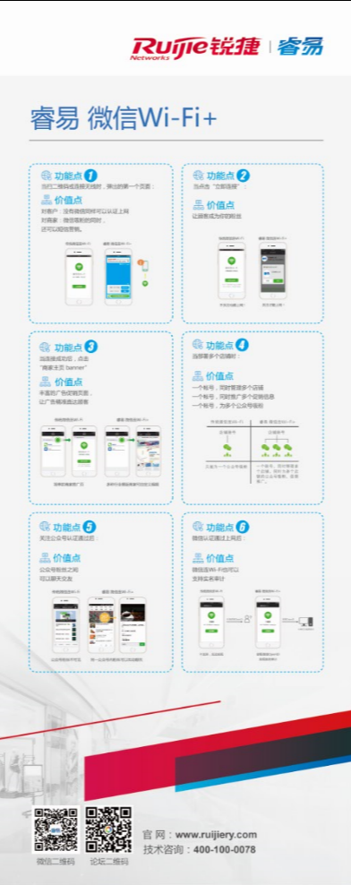
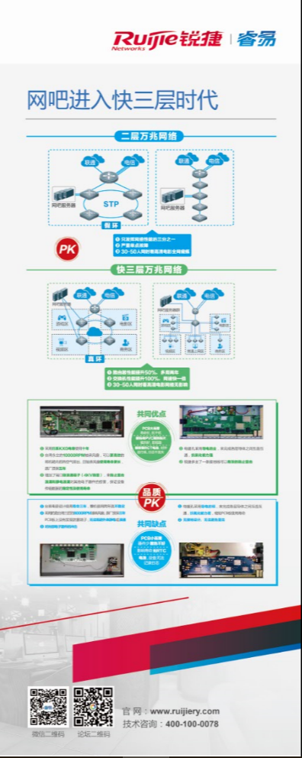
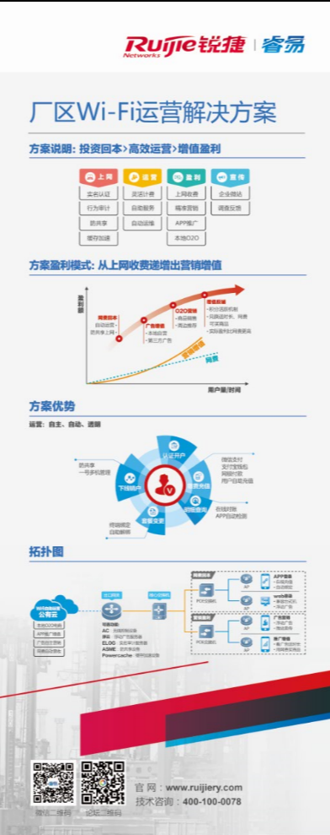
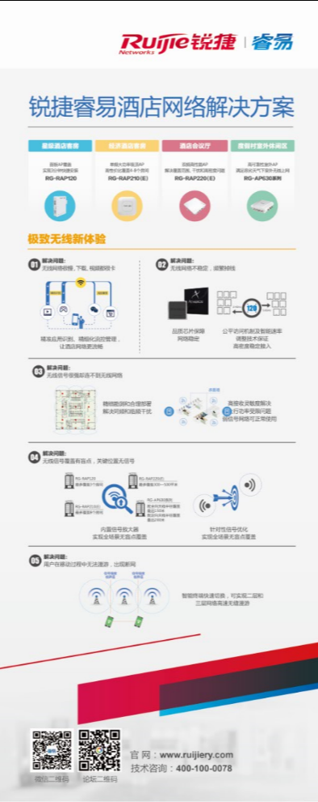
易拉宝-方案

Slide 10
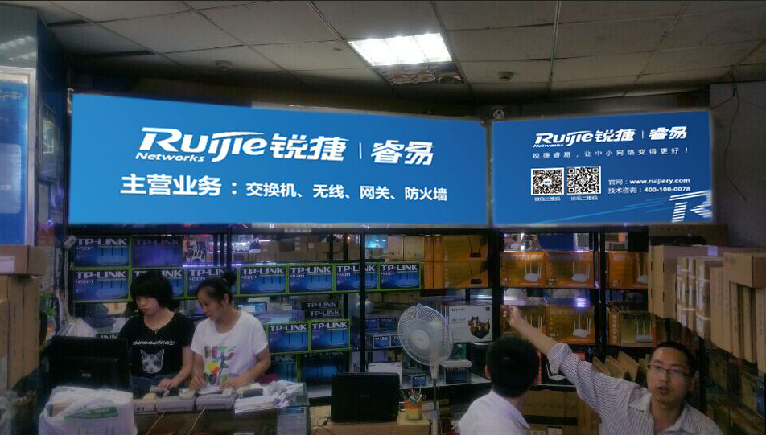
渠道门店装修

Slide 11
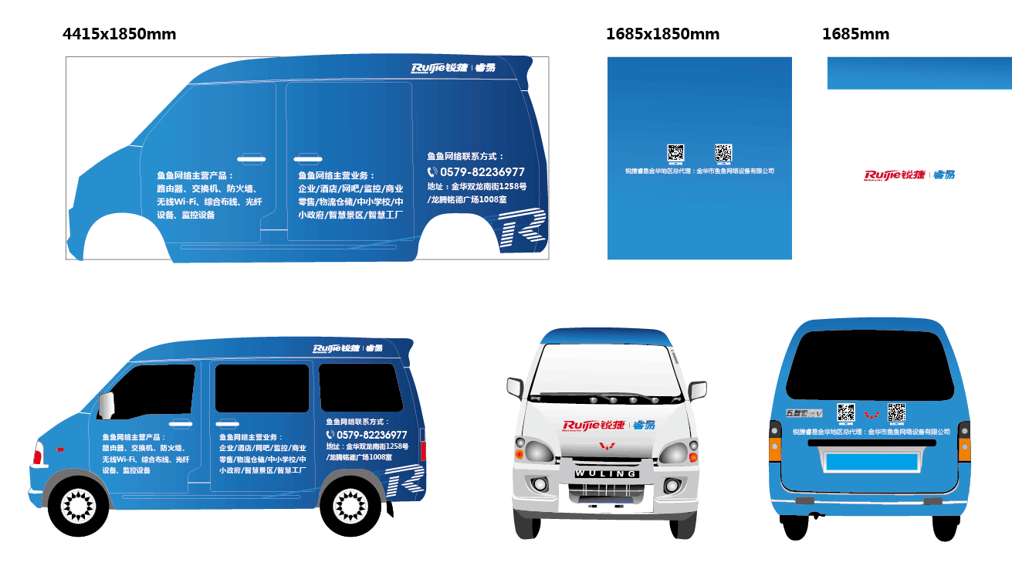
工具设计装修

Slide 12
2
实物物料

Slide 13

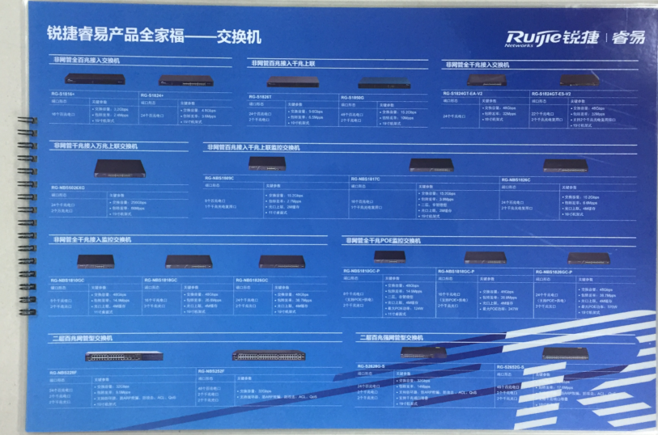
手提袋、塑封卡

Slide 14

海报

Slide 15



签字笔、胶带

Slide 16
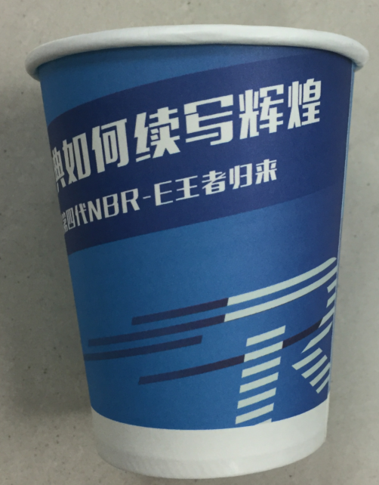

纸杯、鼠标垫

Slide 17


移动电源、U盘

Slide 18



T恤衫

Slide 19

目的
让睿易无处不在！
Notes:
不管是一级渠道还是二级渠道，都能看到我们的信息，让睿易无处不在。

Slide 20
谢谢！

